Slide 1
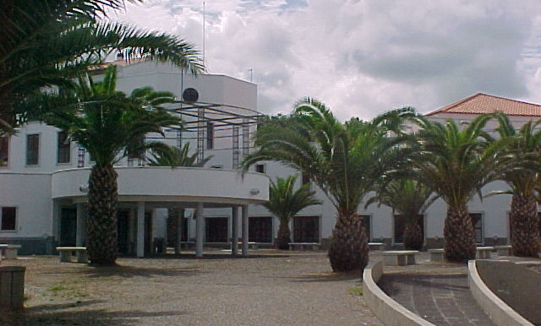
Escola Secundária Vitorino Nemésio
Guião de Procedimentos para Exercício de Evacuação total ou parcial (GPEE_ESVN)

Slide 2
GPEE_ESVN
Um exercício de evacuação prepara a comunidade escolar para uma situação de risco, dotando-a de rotinas de comportamentos e de atuações válidas para uma situação real, desenvolvendo, assim, uma cultura de segurança.
Com o objetivo de munir a comunidade escolar com informações fundamentais para um exercício de evacuação, total ou parcial, apresentam-se as seguintes instruções:

Slide 3
GPEE_ESVN
1º_ Sinal de início do exercício de evacuação
3 toques prolongados de campainha seguidos de pausas - simulação de sismo
Alerta feito de porta em porta, pelas salas de aula – simulação de incêndio
Evacuação total do edifício
Evacuação parcial do edifício (apenas as salas que foram alertadas)

Slide 4

GPEE_ESVN
2º_ Sinalização de emergência
Nas paredes do recinto escolar encontram-se SETAS VERDES que indicam o trajeto a seguir até às saídas de emergência

Slide 5

GPEE_ESVN
2º_ Sinalização de emergência
As saídas de emergência são todas as portas que comunicam com o exterior, devidamente assinalas como SAÍDAS.

Slide 6
GPEE_ESVN
3º_ Locais de concentração e controlo
São os locais onde a comunidade escolar se concentra após a evacuação do edifício
Relvado do lado poente da escola, junto à ala direita do edifício escolar
Campo de relvado sintético do Complexo Desportivo Vitorino Nemésio

Slide 7
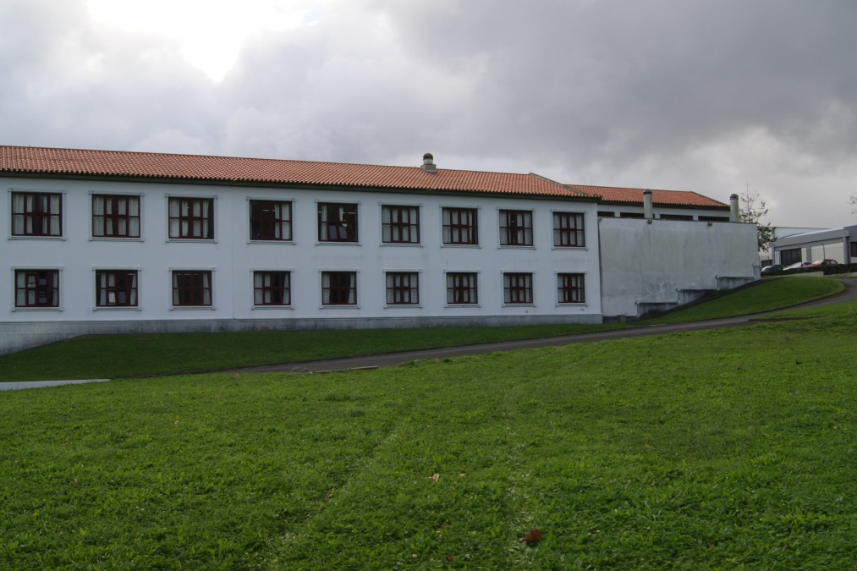
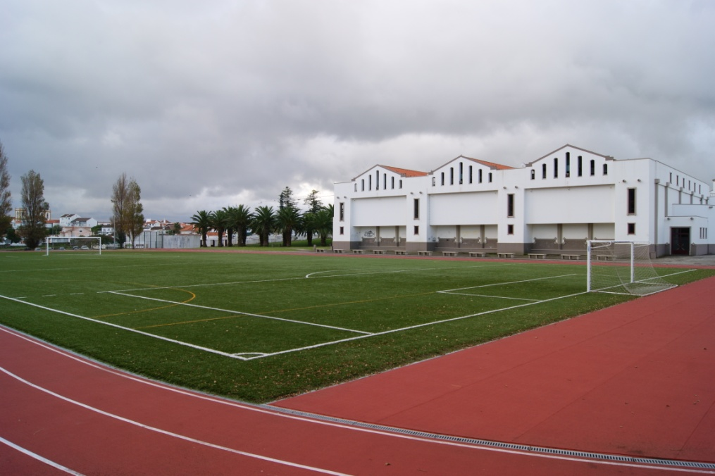
GPEE_ESVN
3º_ Locais de concentração e controlo
Relvado do lado poente da escola, junto à ala direita do edifício escolar
Campo de relvado sintético do Complexo Desportivo Vitorino Nemésio

Slide 8


GPEE_ESVN
1º Identificar o sinal de início do exercício de evacuação:
  3 toques de campainha seguidos de pausa - evacuação total
  Informação de porta em porta - evacuação parcial
4º_ Procedimentos a adotar pelos alunos em aula

Slide 9
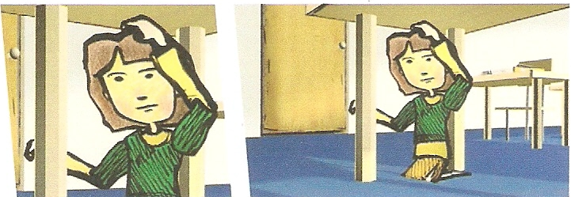
GPEE_ESVN
2º Seguir as instruções do professor/responsável de grupo:
  No caso de uma evacuação total – SIMULAÇÃO DE SISMO, os alunos devem colocar-se debaixo das mesas e, conjuntamente com o professor, contar até sessenta.
  As mãos à volta da cabeça ajudam a protegê-la.
4º_ Procedimentos a adotar pelos alunos em aula
Continuação…

Slide 10
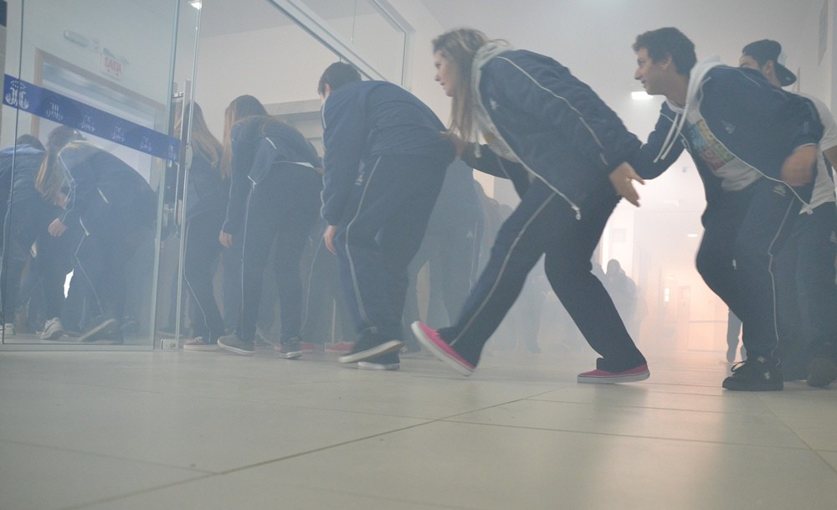
GPEE_ESVN
2º Seguir as instruções do professor/responsável de grupo:
  No caso de uma evacuação parcial– SIMULAÇÃO DE INCÊNDIO, os alunos devem proteger as vias respiratórias, cobrindo-as com a sua própria roupa, agachando-se, evitando, assim, com maior eficácia, a inalação de fumos.
4º_ Procedimentos a adotar pelos alunos em aula
Continuação…
Esta postura deverá ser mantida até à saída do edifício..

Slide 11
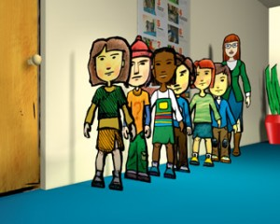
GPEE_ESVN
3º O aluno nomeado para ser chefe de fila assume a sua função, dirigindo-se para a porta da sala de aula
4º Os restantes alunos seguem o chefe de fila,
evacuando a sala, em filas sucessivas,
de acordo com a sua proximidade à
porta da sala de aula, formando fila indiana
5º O professor/cerra fila segue o
último aluno
4º_ Procedimentos a adotar pelos alunos em aula
Continuação…
Chefe de fila
Cerra fila
Dentro da sala de aula

Slide 12
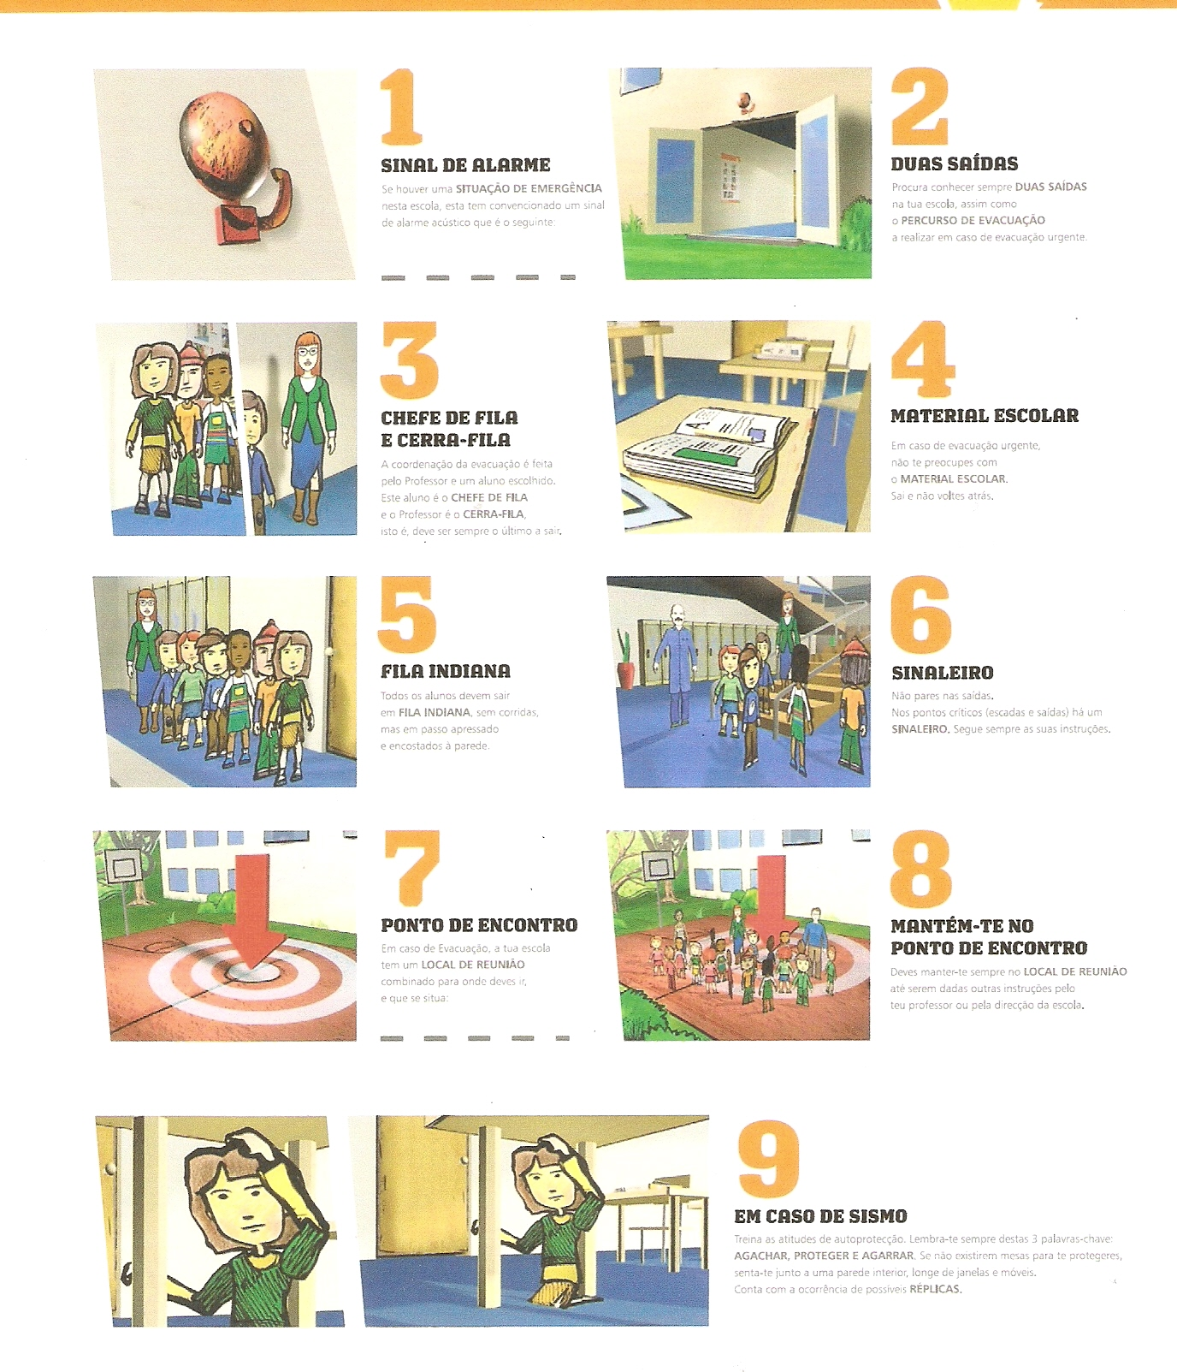
GPEE_ESVN
6º Ao evacuar o edifício, seguem todos em fila indiana, junto à parede, guiando-se pelas setas verdes inscritas no recinto escolar, até ao local de concentração e controlo.
7º O trajeto deve ser feito o mais rápido possível mas sem correr.
4º_Procedimentos a adotar pelos alunos em aula
Continuação…
Nos corredores

Slide 13
GPEE_ESVN
8º No local de concentração e controlo, o grupo deve manter-se unido até informação em contrário.
4º _Procedimentos a adotar pelos alunos em aula
Continuação…
No local de concentração e controlo

Slide 14

GPEE_ESVN
⇒
4º_Procedimentos a adotar pelos alunos em aula
Os alunos não se devem preocupar com os seus haveres, deixando-os na sala de aula.

Slide 15
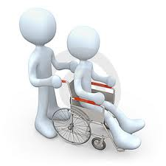
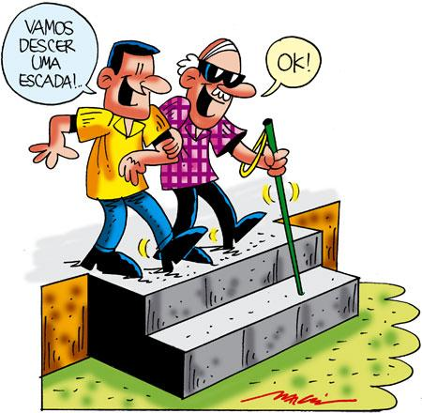
GPEE_ESVN
⇒
4º_Procedimentos a adotar pelos alunos em aula
No caso de existirem alunos com mobilidade condicionada, os alunos destacados para os auxiliarem assumem as suas funções.

Slide 16
GPEE_ESVN
⇒
4º_Procedimentos a adotar pelos alunos em aula
Os alunos que, com a devida autorização do docente, tenham abandonado o espaço da aula (por exemplo, para se dirigirem às instalações sanitárias), devem sair do edifício, segundo o percurso assinalado, a partir do local onde se encontram, e ir até ao local de concentração e controlo onde se devem juntar ao grupo da sua turma

Slide 17
GPEE_ESVN
⇒
5º_Procedimentos a adotar pelos alunos que se encontram noutro espaço da escola
Os alunos que se encontram em espaços como a biblioteca, a sala de alunos, o bar de alunos, etc, durante o exercício, devem seguir as instruções do responsável de grupo do local.

